Slide 1
病理图像的分析
赵荣迪

Slide 2
病理图像分析的概念
图像分析是对病变组织或细胞或细胞器的二维或三维图像进行定量或半定量的分析，从而判断病变与否以及病变的轻重。需要注意的是病理图像分析只能辅助诊断，不能替代其他的诊断方法。

Slide 3
综述论文的结构
1：标题（通常加上研究综述或文献综述等字样）
2：提要或前言；主要是介绍本课题研究的意义，将要解决的主要问题，设计理论的界要介绍，搜索的资料范围和资料来源。
3：正文：再归类整理的基础上，对自己搜集到的有用的资料进行汇总。
4：总结：对上述内容进行提炼。
5：罗列参考文献

Slide 4
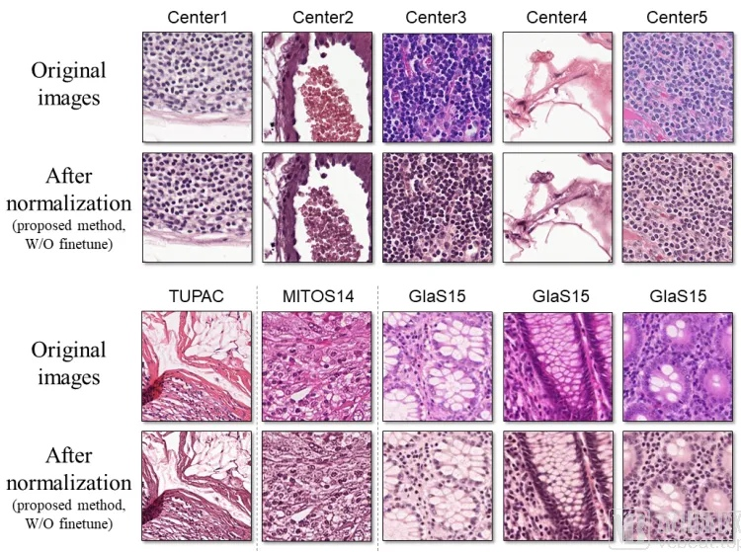
病理图像分析的主要方法以及分类
如图就是通过计算机软件当中的算法来分析图像的实际效果图举例。

